Slide 1
강의실 간 최단 경로
컴퓨터알고리즘과실습_03 7조
발표자 컴퓨터공학과 2021111955 신지영
팀장 컴퓨터공학과 2021111960 김희진
컴퓨터공학과 2018112180 정대용
컴퓨터공학과 2021112052 민채은

Slide 2
1. 프로젝트 소개
2. 알고리즘 소개
목차
3. 시간복잡도 • 성능 비교
4. 프로젝트의 한계 • 기대효과

Slide 3
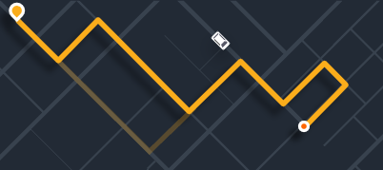
동국대학교 경로 안내
1. 프로젝트 소개

Slide 4
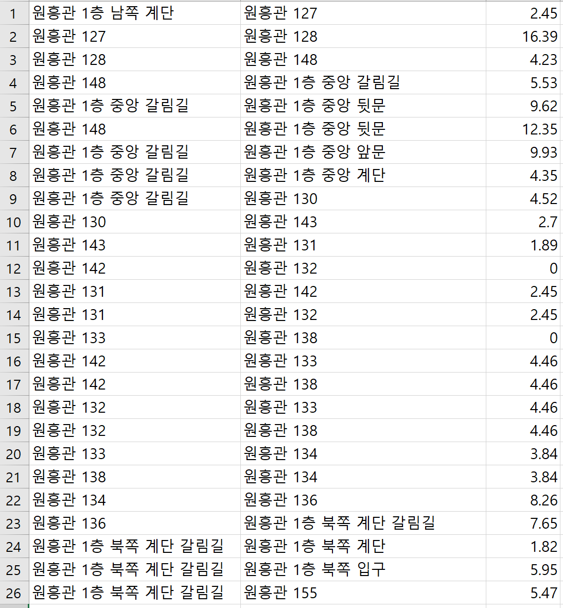
동국대학교 경로 안내 - 준비
1. 원흥관과 신공학관의 거리 data 측정
2. 정점 찍기
: 강의실 • 계단 • 엘리베이터• 코너 • 갈림길 • 출입구
3. 계단과 엘리베이터의 구분
4. 프로그램 목표
: 사용자로부터 출발 강의실과 도착 강의실을 입력받으면
글로 표현한 최단 경로와 최단 경로가 표시된 이미지 제공

Slide 5
Floyd Warshall Algorithm
가중 그래프 상의 정점 쌍 간의 최단 경로를 모두 구하는 알고리즘

Slide 6
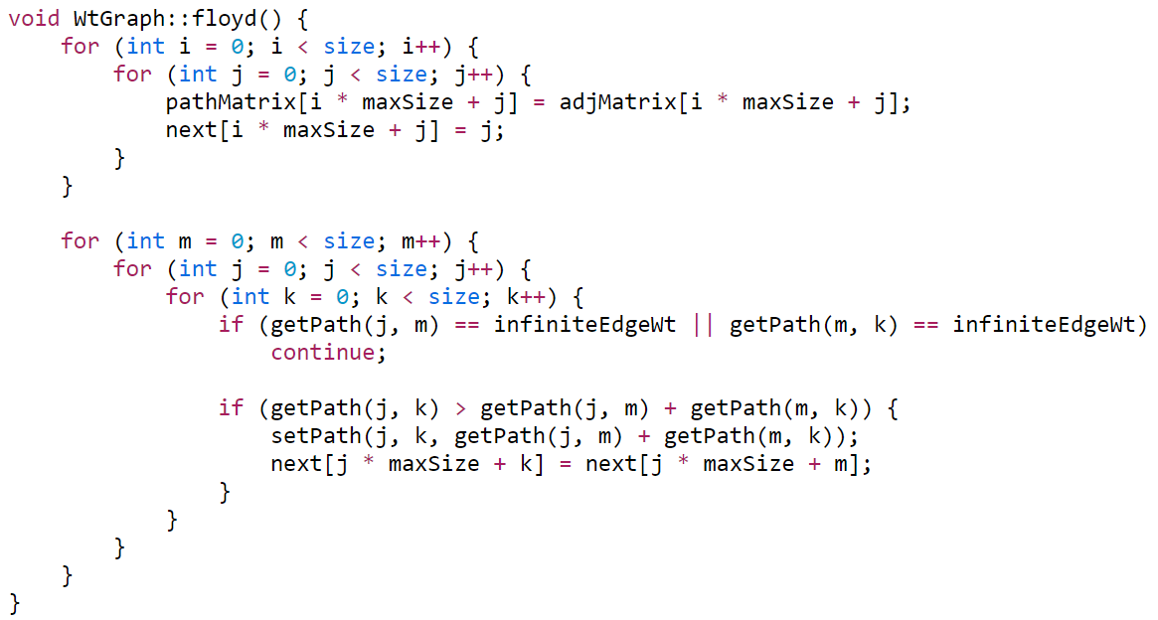
Floyd Warshall Algorithm

Slide 7
Floyd Warshall Algorithm
pathMatrix 값을 adjMatirx 값으로 초기화
다음 방문할 정점을 next[i][j]에 저장
vertexList | 정점들을 저장하는 배열
next | 정점에서 다른 정점으로 갈 때 다음 경로를 저장하는 배열
adjMatrix | 정점 사이의 edge를 저장하는 배열
pathMatrix | 정점 사이의 최단 거리를 저장하는 배열

Slide 8
Floyd Warshall Algorithm
j ➞ k 경로 거리 > j ➞ m ➞ k 경로 거리
pathMatrix를 j ➞ m ➞ k로 update
m을 거쳐 k로 이동하도록 update
vertexList | 정점들을 저장하는 배열
next | 정점에서 다른 정점으로 갈 때 다음 경로를 저장하는 배열
adjMatrix | 정점 사이의 edge를 저장하는 배열
pathMatrix | 정점 사이의 최단 거리를 저장하는 배열

Slide 9
Dijkstra Algorithm
시작 정점에서부터 다른 모든 정점까지의 최단 경로를 구하는 알고리즘

Slide 10
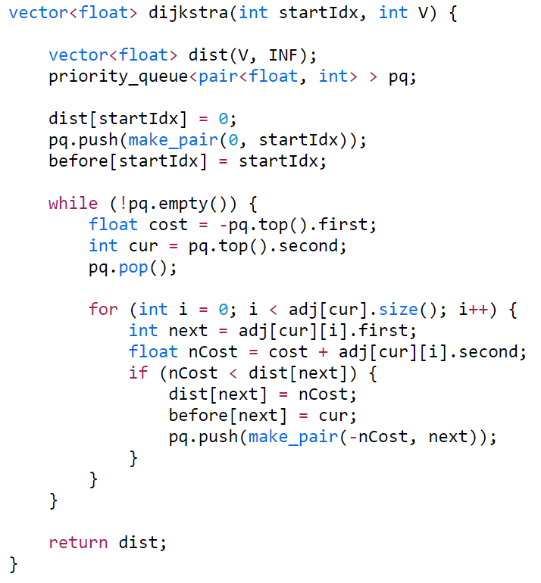
Dijkstra Algorithm

Slide 11
Dijkstra Algorithm
시작 정점을 설정하는 과정
adj | 인접 리스트
nodeInfo | Index에 따른 정점의 이름을 저장
before | 이전에 방문한 정점의 index를 저장
dist | 시작점에 대한 모든 정점의 최단 거리를 저장
pq | 우선순위 큐 : 목표 정점까지의 dist 값, 목표 정점의 index 값을 저장

Slide 12
Dijkstra Algorithm
pq가 empty 상태이면 종료
첫 번째 while문 실행에서, 시작 정점 방문
인접한 정점 모두 조사
현재 방문한 정점을 거친 거리 < 기존 거리
update
adj | 인접 리스트
nodeInfo | Index에 따른 정점의 이름을 저장
before | 이전에 방문한 정점의 index를 저장
dist | 시작점에 대한 모든 정점의 최단 거리를 저장
pq | 우선순위 큐 : 목표 정점까지의 dist 값, 목표 정점의 index 값을 저장
nCost를 음수로 하여 pq에 삽입

Slide 13
A* Algorithm
시작 정점에서부터 도착 정점까지의 최단 경로를
Heuristics을 사용해 구하는 알고리즘

Slide 14
A* Algorithm
Heuristics
Manhattan distance : d = | x₁ – x₂ | + | y₁ – y₂ | + | z₁ – z₂ |
측정한 거리 Data ➞ 신공학관 좌표계와 원흥관 좌표계의 실제적인 관계가 일치하는
하나의 좌표계 상의 x, y, z 좌표로 표현
사용한 변수
sid, gid | 탐색 대상이 되는 시작 정점과 도착 정점의 id
open_queue | 탐색할 대상을 담는 우선 순위 큐, f_score가 낮을 수록 우선 순위 높음
open_set | 큐에 특정 원소가 있는지 추적하기 위해 사용하는 집합
came_form[] | 바로 직전에 거쳐 온 정점의 id 저장
g_score[] | 시작 정점부터 n 정점까지 오는데 가진 가장 최소의 cost를 저장
f_score[] | f(n) = g(n) + h(n) : 현재 정점까지의 최소의 cost와 도착 정점까지의 추정 cost의 합
tentative_g_score | 진행할 가능성이 있는 여러 정점에 대한 f_score를 구하는데 사용

Slide 15
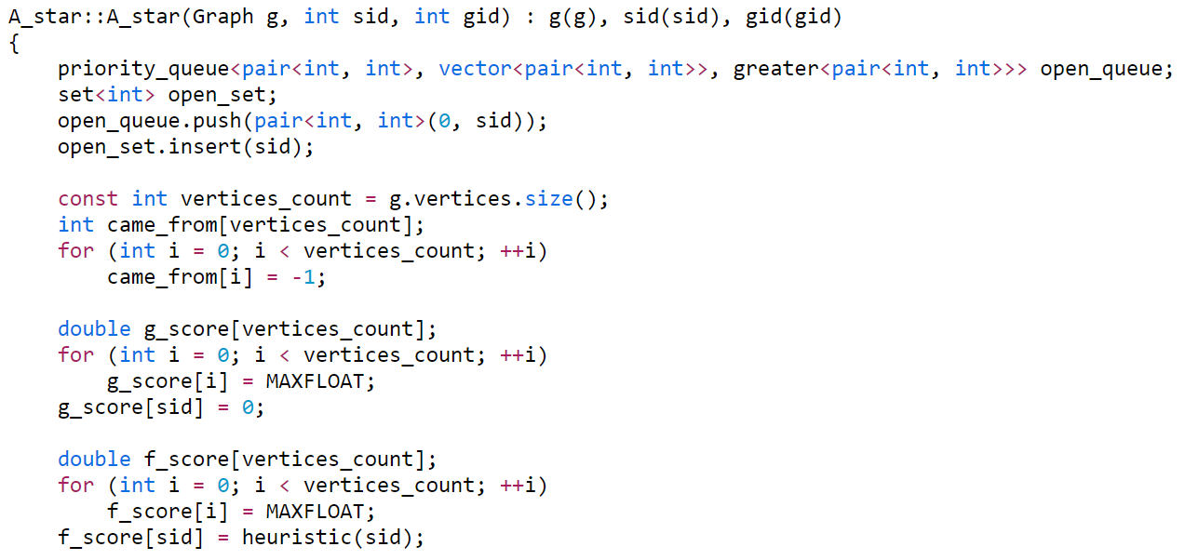
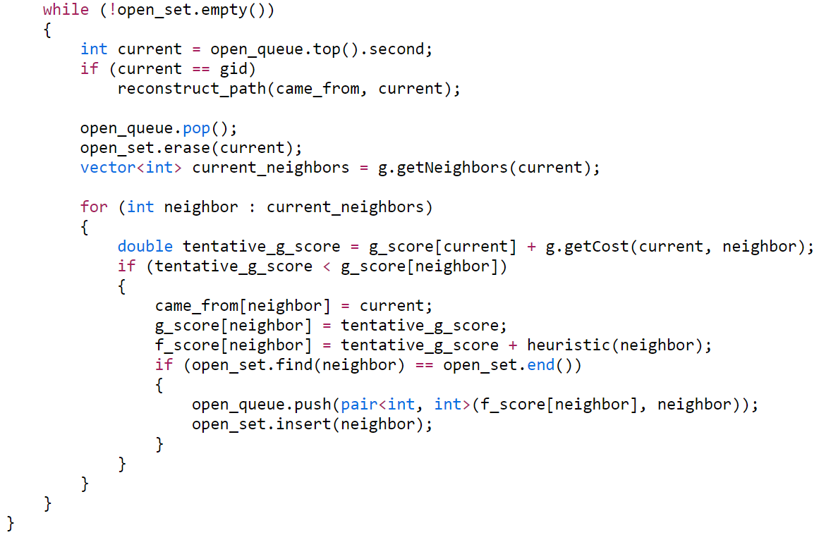
A* Algorithm

Slide 16
A* Algorithm
시작 정점을 방문하고,
인접 정점들을 구함
인접한 정점으로 진행했다고 가정
인접 정점에서 목표 정점까지의 추정 cost
f(n) = g(n) + h(n)

Slide 17
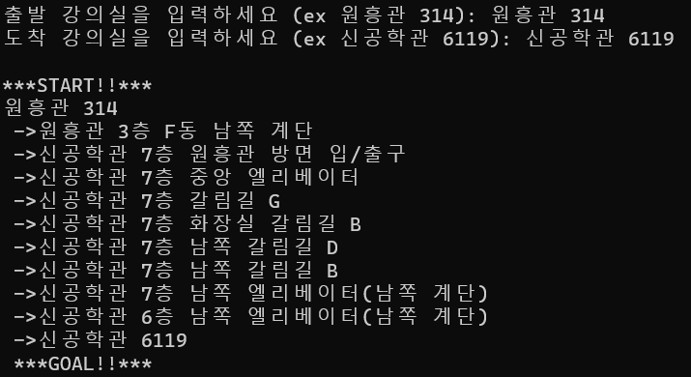
프로그램 실행 결과

Slide 18
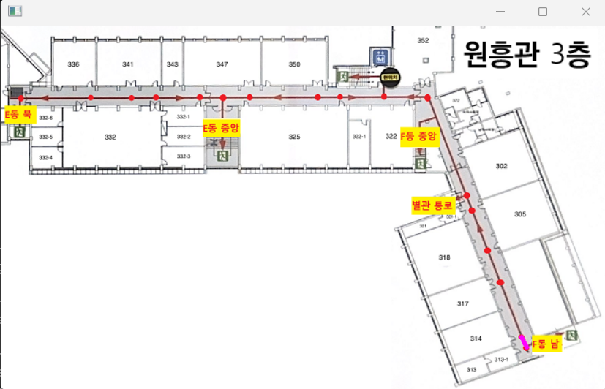
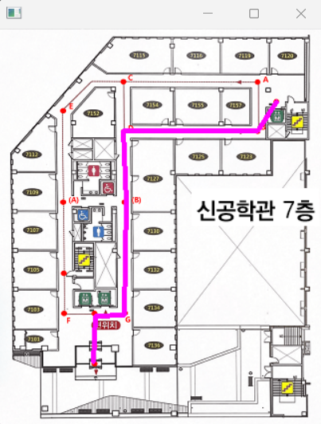
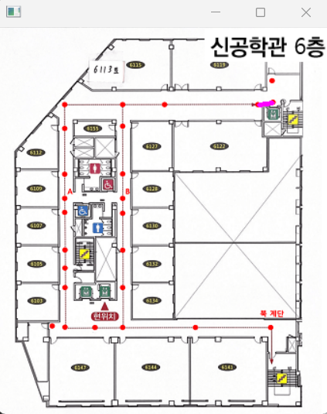
프로그램 실행 결과

Slide 19
3. 시간복잡도 • 성능 비교

Slide 20
Floyd Warshall Algorithm
3중 반복문 사용 ➞ O(V³) ( 정점의 수 : V )

Slide 21
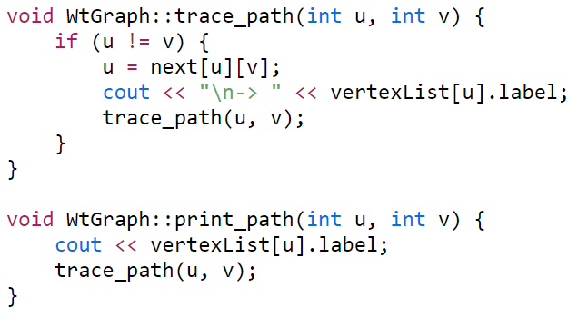
Floyd Warshall Algorithm
출력 알고리즘 : O(V)
모든 경로를 구하는 과정을 전처리 과정으로 본다면,
사용자로부터 출발 • 도착지를 입력 받고 O(V)의 선형 시간 내에 사용자에게 최단 경로 제공 가능

Slide 22
Dijkstra Algorithm
정점의 수 : V, 간선의 수 : E
연결된 정점들을 우선순위 큐를 활용하여 확인하는 과정
➞ E번 반복
➞ O(E logE)
정점이 존재하는 모든 정점과 연결되어 있는 경우 : E = V * (V – 1)
E ≤ V² – V
log E ≤ log (V²)
log E ≤ 2 log V
O(E log E) = O(E log V)

Slide 23
A* Algorithm
Heuristics
Manhattan distance ➞ O(|E| + |V|)

Slide 24
최적 알고리즘 선정
Dijkstra
Algorithm | 시간 복잡도
Floyd | O(|V|³)
Dijkstra | O(|E| * log |V|)
A* | O(|E| + |V|)
하나의 정점에서부터 다른 모든 정점까지의 최단 경로
➞ 필요없는 경로까지 모두 구해야 한다
Floyd Warshall
O(V³)의 복잡한 알고리즘
➞ 전처리 과정으로 본다면, 출력까지 O(|V|)
A*
O(|E| + |V|)의 알고리즘

Slide 25
4. 프로젝트의 한계 • 기대효과

Slide 26
한계
측정한 data의 오차 발생 가능성의 존재 ➞ 프로젝트에 끼치는 영향은 미미할 것
➞ 거리가 정확히 표시된 도면 필요
기대효과
추후 교내 전체의 data를 추가한다면, 동국대학교의 지리에 익숙하지 않은 사람에게
최단 경로를 알려주는 유용한 서비스 제공 가능

Slide 27
감사합니다
Q&A

